Slide 1
G9-GoNature Prototype Screens
תאריך ההגשה: 14/12/20 |  | קבוצה 9
אימייל | ת.ז | שם
haimazu4@gmail.com | 203374855 | חיים אזולאי
hodayamekonen@gmail.com | 204632988 | הודיה מקונן
nastyak6@gmail.com | 321241192 | אנסטסיה קוקין
barkatz0610@gmail.com | 315818567 | בר כץ
rinat20968@gmail.com | 316237577 | רינת סטודנץ
roi.amar@e.braude.ac.il | 203118666 | רועי עמר

Slide 2
Home Page → Order

Slide 3
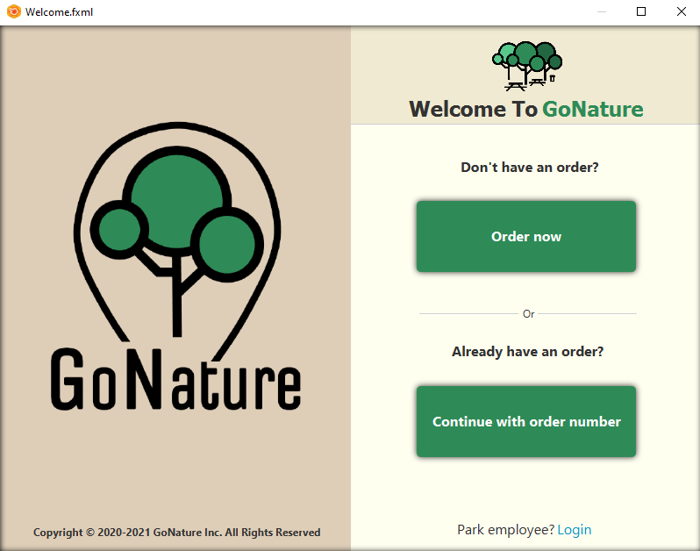
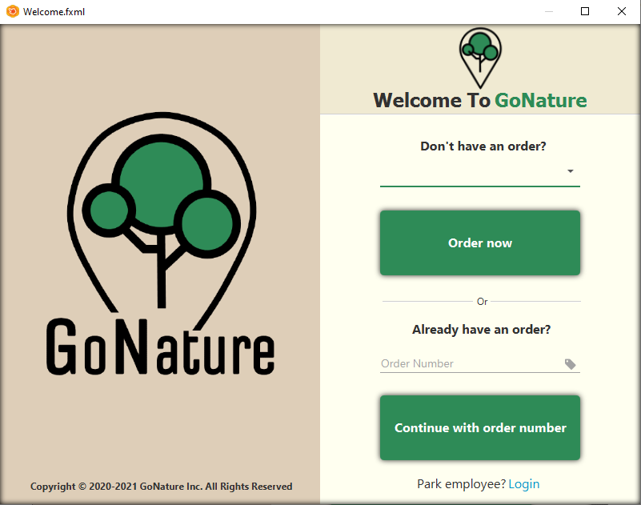
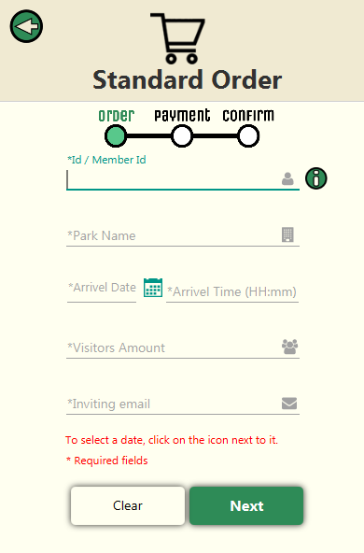

Slide 4
(Book a visit) Order → Park not full

Slide 5
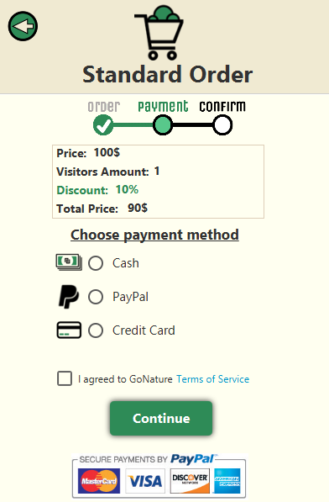
הזמנה במערכת שלנו מנוהלת כך:
על המזמין להזין את פרטיו במלואם כמו שמצוין במסך השמאלי.
כאשר המזמין עובר למסך הימני (רק במצב הצלחה) אנו בודקים את השדה, "Id / Member Id".
כעת נבדוק את תוכן השדה בDB שלנו למציאת התאמה ונבדוק האם מדובר במדריך או מנוי, בצורה אשר שקופה למשתמש.
3. בנוסף אנו בודקים האם קיים עבורו/ם מקום פנוי בפארק בתאריך ובשעות שבחר.
במידה ויש מקום יש להמשיך לשקופיות 6/7,8.
במידה ואין מקום יש לקפוץ לשקופית 10.

Slide 6
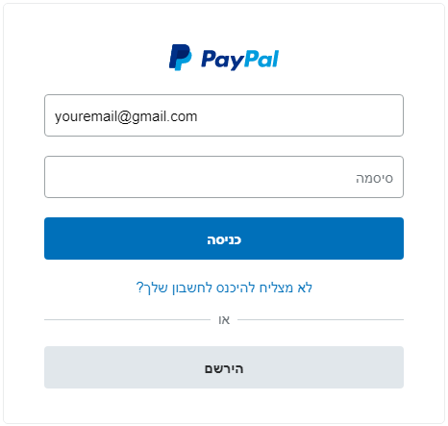
לאחר שהמערכת סיכמה את ההזמנה, אנו מציגים את פרטיה למזמין ע"מ שיוכל להמשיך לשלב התשלום.
4. בשלב זה על המזמין להזין את פרטי התשלום (באמצעות בחירה באחת משלושת הדרכים):
תשלום במזומן בזמן ההגעה לפארק.
PayPal. (שקופית נוכחית)
כרטיס אשראי. (שקופית 7)
5. בכל מקרה לא נחייב את הלקוח עד למועד הגעתו למימוש הביקור.

Slide 7
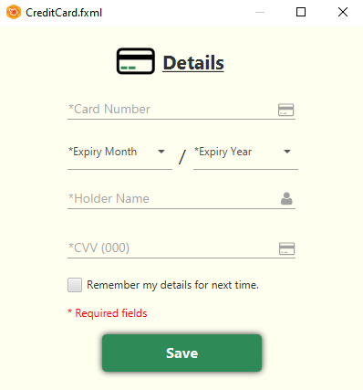
כרטיס אשראי

Slide 8
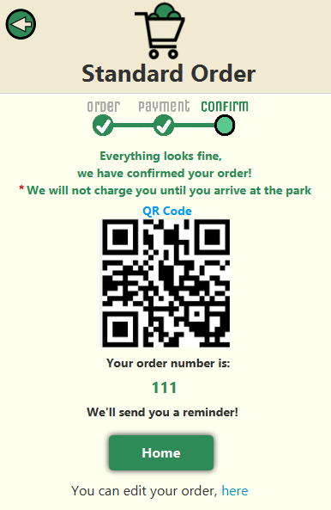
שלב זה הינו השלב המסכם והאחרון שבו המזמין מקבל את האישור שהתהליך הסתיים בהצלחה ואת פרטי ההזמנה.
פרטי ההזמנה ניתנים להצגה / שמירה בשתי דרכים:
גישה באמצעות סריקת קוד QR.
מספר הזמנה.
תישלח למנוי הודעת אימייל וSMS עם פרטי ההזמנה ומועד הביקור.

Slide 9
(Book a visit) Order → Park full

Slide 10
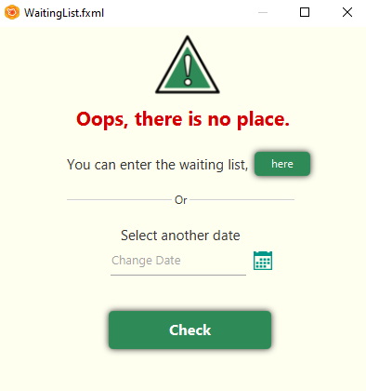
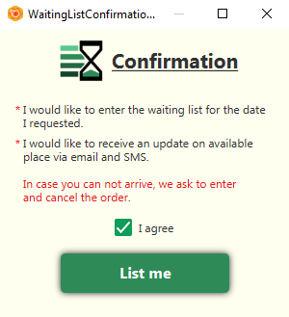
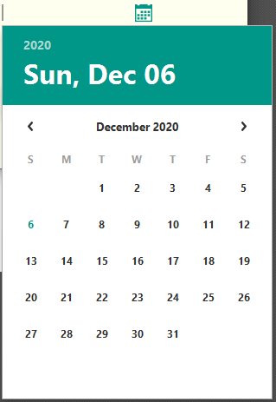
הגעה לשקופית זו מעידה על כך שלא ניתן היה לבצע את ההזמנה כי הפארק המיועד מלא בתאריך והשעה שהוזנו, ולכן על המזמין לבחור האם ירצה להיכנס לרשימת המתנה עבור המועד המבוקש או לבחור תאריך אחר מבין התאריכים הפנויים.
אם בחר להיכנס לרשימת המתנה עבור התאריך שהזין, אנו נודיע לו באמצעות הודעת אימייל וSMS במידה ויתפנה מקום.
אם החליט לבחור תאריך אחר מבין התאריכים הפנויים, נחזיר אותו למסך ההזמנה עם התאריך המעודכן להמשך התהליך.

Slide 11
Manage Order

Slide 12
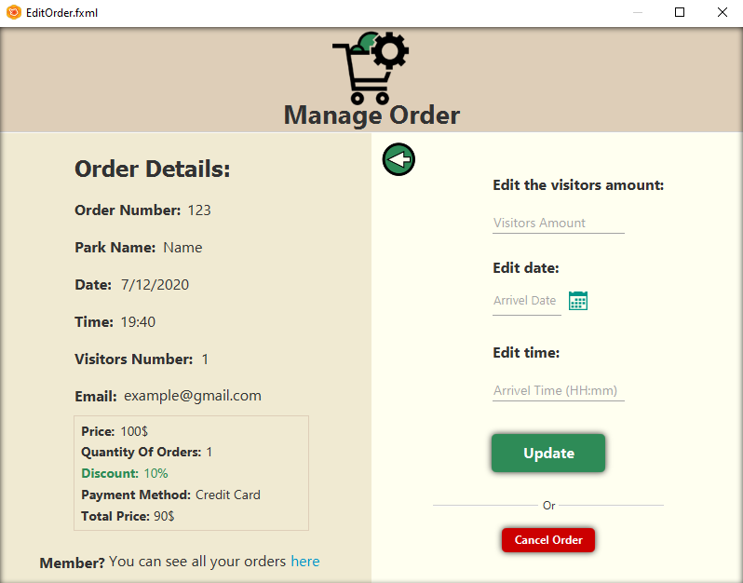

Slide 13
Member Manage Order

Slide 14
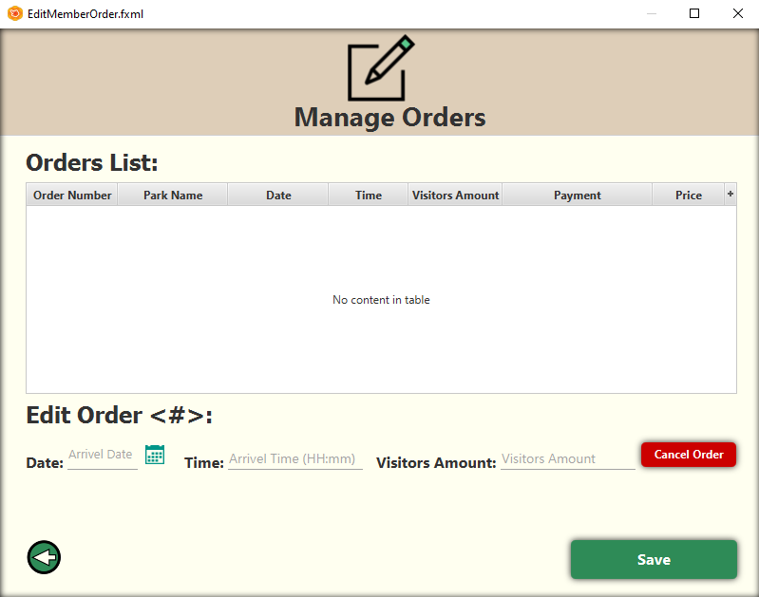

Slide 15
Login

Slide 16
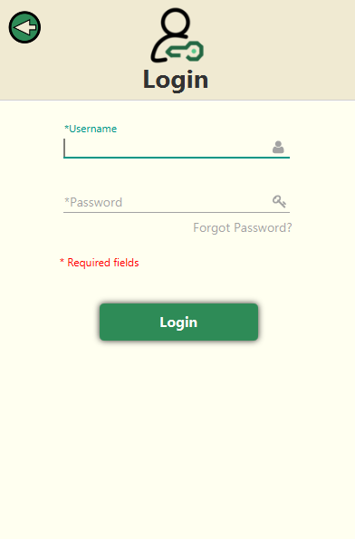

Slide 17
Login → Forgot Password

Slide 18
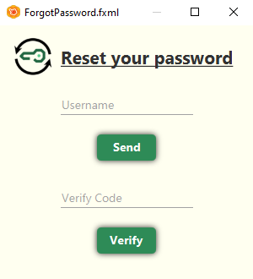
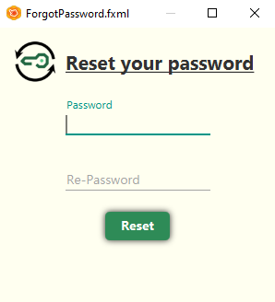
נשלחת הודעה עם סיסמא זמנית לאימייל להמשך אימות

Slide 19
Login → Employee

Slide 20
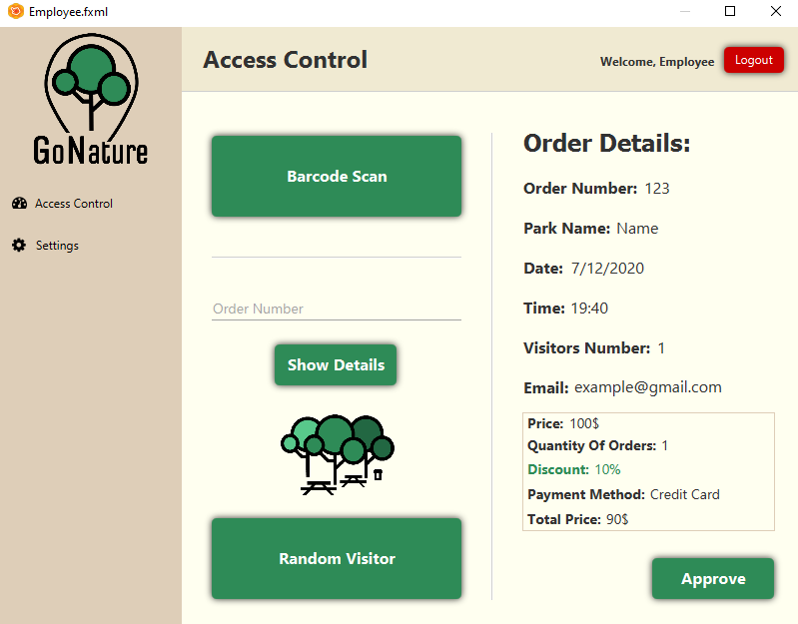

Slide 21
Login → Service Representative

Slide 22
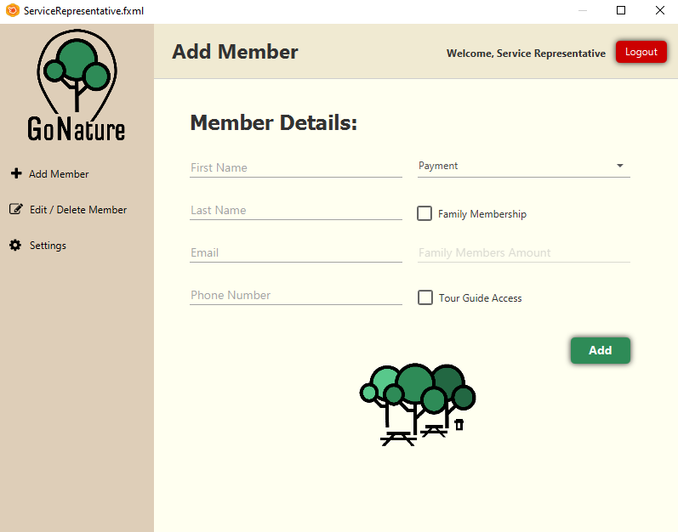

Slide 23
Service Representative → Add Member

Slide 24
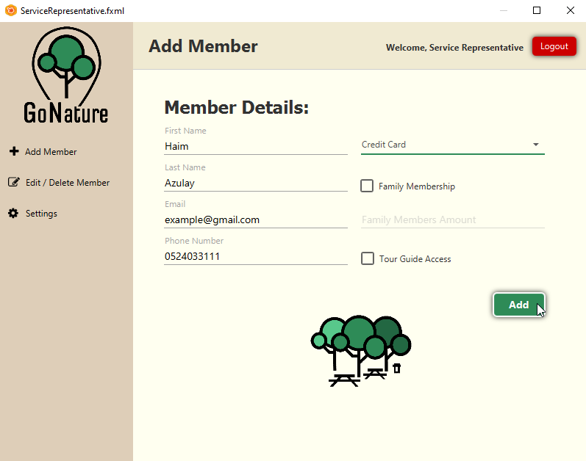
במצב הצלחה: תישלח למנוי הודעת אימייל וSMS המאשרות, שמעכשיו הינו מנוי בחרת GoNature
במצב כישלון: יופיע Alert על המסך אשר יציין בדיוק איזה שדה/ות אינם תקינים
ועל נציג השירות לתקנם.

Slide 25
Login → Department Manager

Slide 26
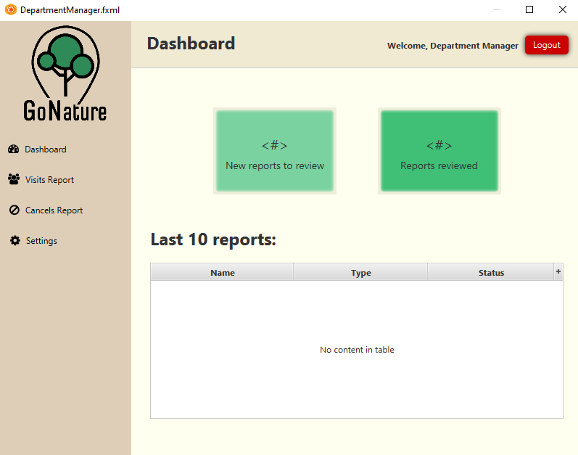

Slide 27
Login → Park Manager

Slide 28
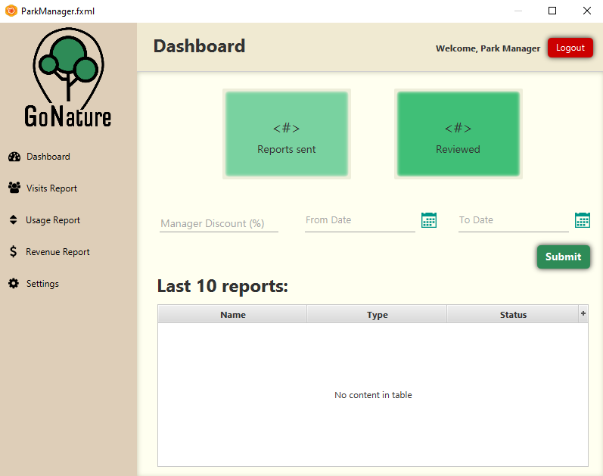

Slide 29
Park Manager → Updates

Slide 30
מסך זה הינו לוח הבקרה הראשי של מנהל הפארק אשר מציג לו:
- כמות הדוחות ששלח.
- כמות הדוחות בהם צפה מנהל
המחלקה.
בחלק התחתון בריבוע הכחול, יכול מנהל הפארק לקבוע הנחת מבצע נוספת וכן את מועדי הפעלתה, לאחר לחיצה על "Submit" המערכת תשלח את הפרטים למנהל המחלקה לקבלת אישורו.
החלק האחרון מציג למנהל הפארק תמונת מצב של 10 הדוחות האחרונים שיצר ואת הסטטוס שלהם. (נצפו, טרם נצפו, וכו'..)

Slide 31
Park Manager → Create Reports

Slide 32
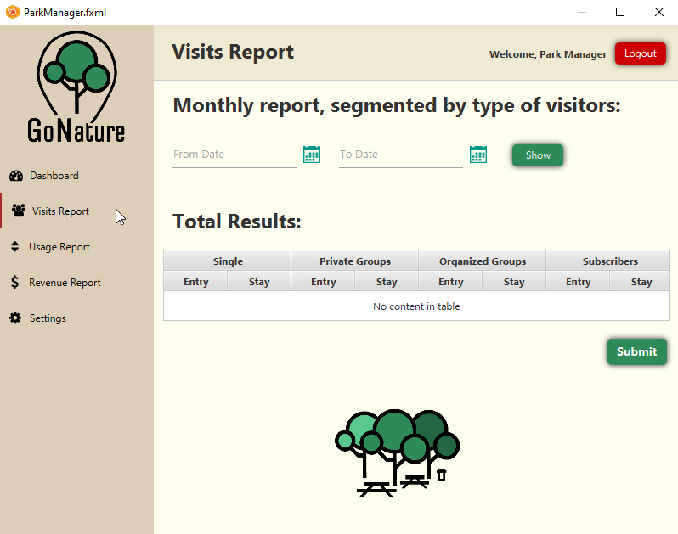
בפאנל זה מנהל המחלקה בוחר טווח תאריכים, אשר בהם ניתן יהיה לראות את כמות המבקרים שהייתה בפארק בפרק זמן זה, מפולחת לפי סוגי המבקרים.
התוצאה של הבקשה תופיע בתוך הטבלה הנתונה.
לאחר בדיקת הנתונים ואימותם, מנהל הפארק יוכל לשלוח אותם למנהל המחלקה.

Slide 33
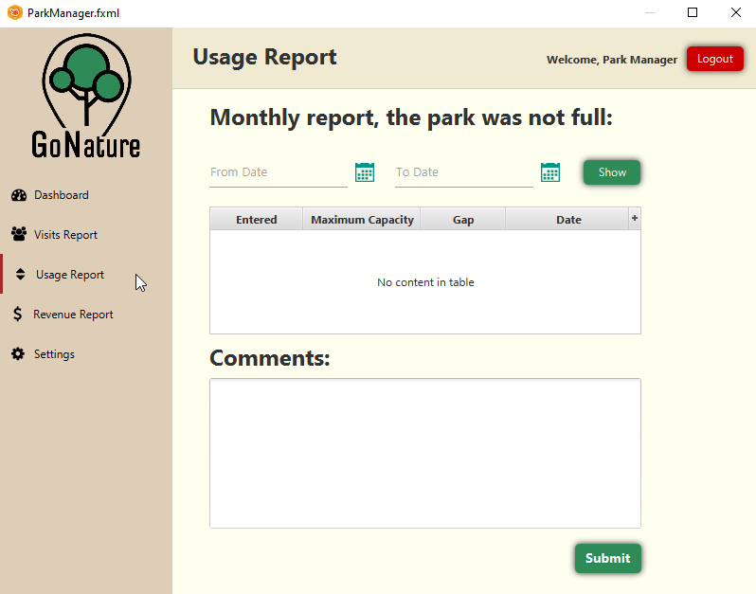
בפאנל זה מנהל המחלקה בוחר טווח תאריכים, אשר בהם ניתן יהיה לראות את כמות המבקרים שהייתה בפארק כאשר הוא לא היה מלא.
התוצאה של הבקשה תופיע בתוך הטבלה הנתונה. (לפי כמות הנכנסים, מקסימום קיבולת בפארק והפער בין השניים בתאריך זה)
לאחר בדיקת הנתונים ואימותם, מנהל הפארק יוכל לשלוח אותם למנהל המחלקה ואף להוסיף
הערות / הסברים מדוע הפארק לא היה בתפוסה מלאה.

Slide 34
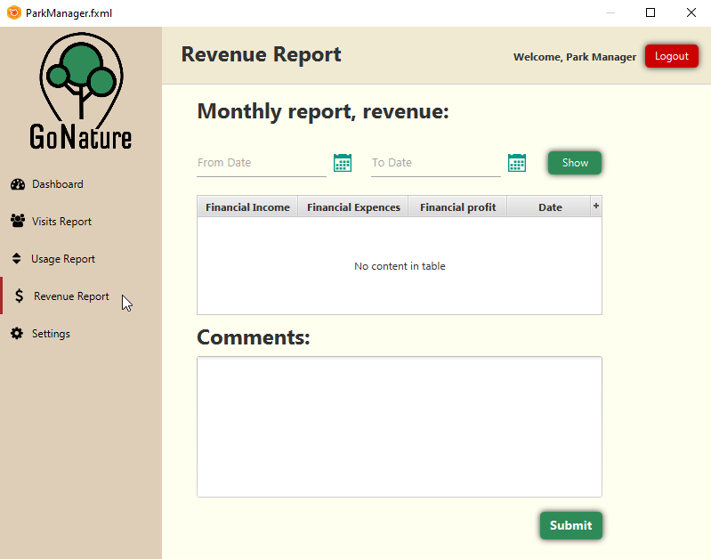
בפאנל זה מנהל המחלקה בוחר טווח תאריכים, אשר בהם ניתן יהיה לראות את כמות ההכנסות / הוצאות וההפרש ביניהם בתאריך מסוים.
התוצאה של הבקשה תופיע בתוך הטבלה הנתונה. (לפי הכנסות / הוצאות / [רווח / הפסד] ביניהם בתאריך זה)
לאחר בדיקת הנתונים ואימותם, מנהל הפארק יוכל לשלוח אותם למנהל המחלקה ואף להוסיף
הערות / הסברים מדוע הפארק נמצא ברווח / הפסד / תקופה [חלשה / חזקה] וכו'..

